Slide 1

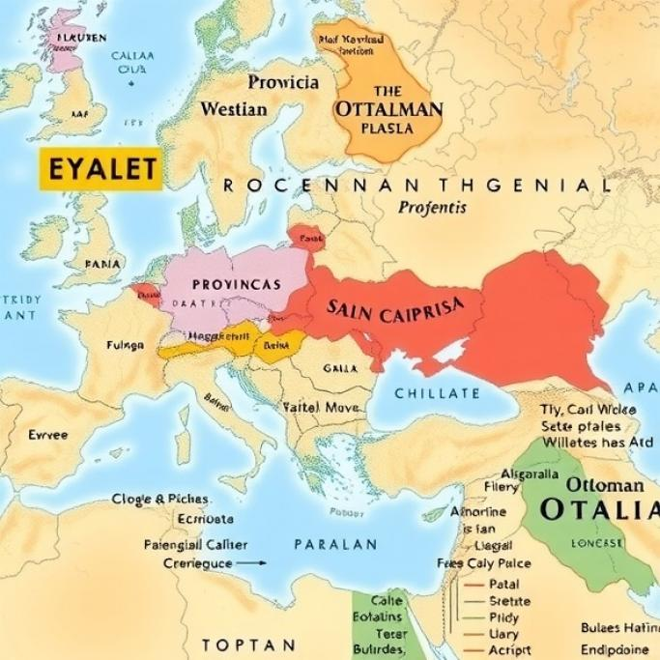
Из чего состояла Османская империя
В данной презентации мы рассмотрим структуру Османской империи, начиная с её основных составляющих элементов. Мы изучим географическое положение империи, её административное деление, включая провинции и эялеты. Также обсудим центральные органы власти, роль султана и его двора, а также визирей и чиновников.

Slide 2

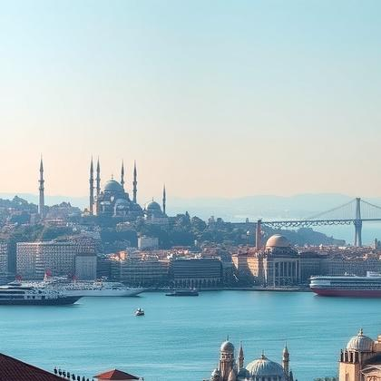
Географическое положение
Османская империя занимала обширные территории в Юго-Восточной Европе, Западной Азии и Северной Африке, включая большую часть Балканского полуострова, значительные части Малой Азии, а также земли вокруг Средиземного и Чёрного морей, что способствовало её стратегическому положению и влиянию в регионе.
Столицей империи был город Стамбул (прежде Константинополь), который располагался на пересечении важных торговых путей, связывающих Европу, Азию и Африку.
Это географическое положение способствовало экономическому и культурному обмену между различными народами и цивилизациями.

Slide 3

Административное деление
Османская империя состояла из множества провинций, называемых эялетами, которые были управляемы назначенными султаном губернаторами.
Эялеты делились на санджаки, каждый из которых подчинялся своему санджакбею, и были связаны сложной системой административного и военного управления. Такая структура позволяла эффективно контролировать обширные территории и разнообразные народы, входящие в состав империи.

Slide 4

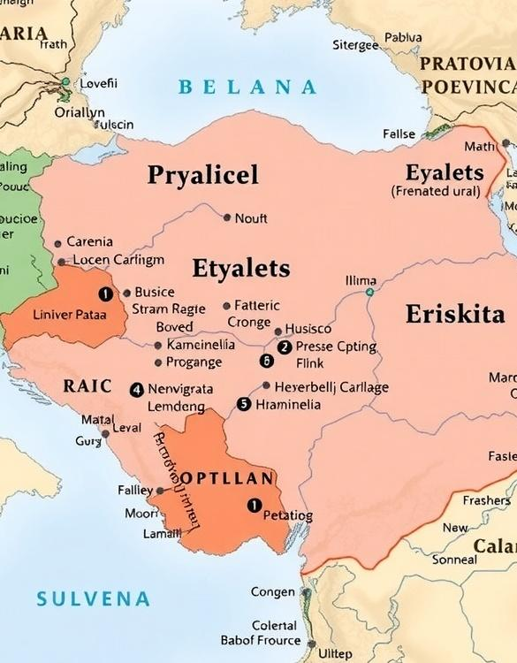
Провинции и эялеты
Провинции и эялеты в Османской империи представляли собой административные единицы, управляемые пашами, назначенными султаном.
Эялеты были более крупными и значимыми регионами, в то время как провинции имели более узкую автономию и подчинялись центральному управлению. Распределение ресурсов и налогов между провинциями и эялетами осуществлялось согласно сложной системе, отражающей их экономическое и стратегическое значение.

Slide 5
Центральные органы власти
Центральные органы власти Османской империи включали в себя султана как верховного правителя, который возглавлял государство и армию. Важную роль играл Диван — совещательный орган, в котором обсуждались ключевые вопросы управления и внешней политики.
Также значимым элементом была система визирей, ответственных за различные аспекты государственного управления, от финансов до правосудия.

Slide 6

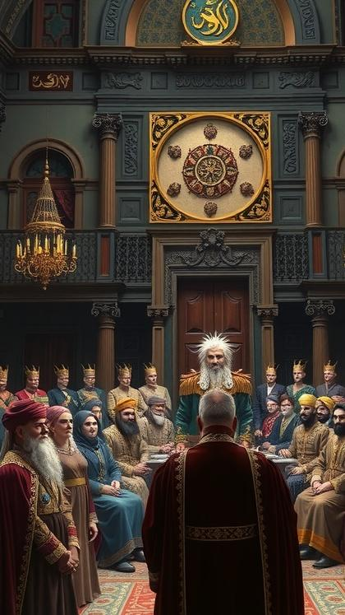
Султан и его двор
Султан являлся верховным правителем Османской империи, обладая неограниченной властью и являясь символом единства государства.
Его двор представлял собой сложную иерархическую структуру, где каждый чиновник имел свои обязанности и полномочия, обеспечивая эффективное управление огромной территорией.
Вокруг султана собирались визири, сановники и придворные, формируя окружение, которое влияло на политику и управление страной.

Slide 7

Визири и чиновники
Визири в Османской империи были ключевыми фигурами в управлении государством, их роль была сопоставима с современными премьер-министрами.
Они возглавляли правительство и координировали работу различных ведомств, обеспечивая эффективное функционирование государственной машины.
Чиновники на разных уровнях отвечали за сбор налогов, поддержание порядка и управление провинциями, что позволяло поддерживать централизованную власть и стабильность в империи.

Slide 8

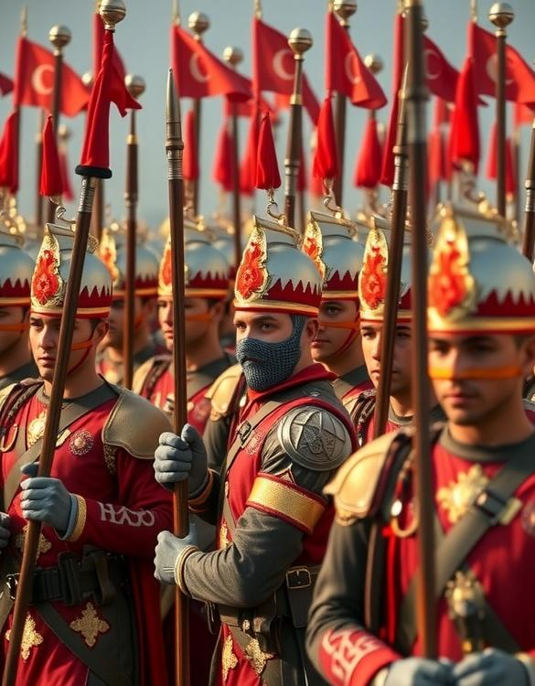
Армия и военное устройство
Османская армия была одной из самых мощных в Европе и Азии, включая янычар — элитные пехотные части, обученные и преданные султану. Янычары и другие воинские подразделения обеспечивали военную мощь империи, позволяя ей расширять свои границы и контролировать значительные территории.
Армия играла ключевую роль в поддержании порядка и стабильности внутри государства, а также в осуществлении внешней политики Османской империи.

Slide 9

Религиозная структура
Османская империя была многонациональным и мультирелигиозным государством, где наряду с исламом, который являлся государственной религией, сосуществовали христианство и иудаизм.
Существовала сложная система управления религиозными общинами, в которой важную роль играли религиозные лидеры, такие как шейхи и имамы, а также миллеты — автономные религиозные общины, обладавшие определёнными правами и обязанностями перед государством.
Это способствовало сохранению религиозного и этнического многообразия в рамках единой имперской структуры.

Slide 10

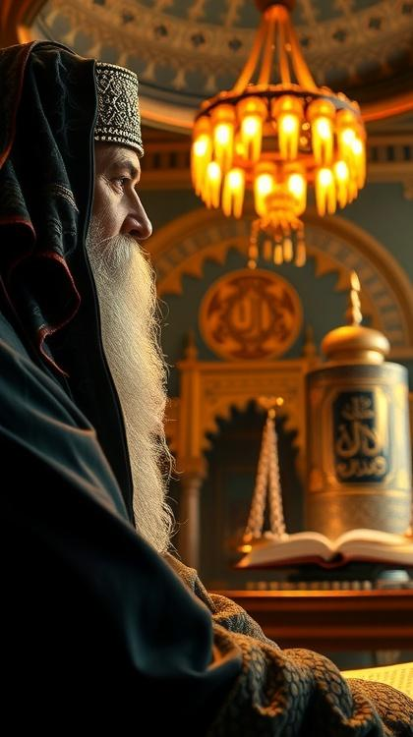
Исламские религиозные институты
Исламские религиозные институты в Османской империи включали в себя такие важные структуры, как муфтии, которые являлись авторитетными религиозными деятелями, и суды шариата, осуществлявшие правосудие на основе мусульманского права.
Эти институты играли ключевую роль в формировании и поддержании религиозной и социальной структуры империи, обеспечивая её идеологическую и моральную основу. Взаимодействие между светской и религиозной властью способствовало стабильности и единству государства.

Slide 11

Суфийские ордена
Суфийские ордена в Османской империи играли значительную роль в религиозной и духовной жизни общества.
Они объединяли последователей суфизма, представляя собой мистические братства, которые способствовали распространению духовных учений и формированию единого культурного пространства.
Суфийские ордена оказывали влияние на социальные и культурные процессы, укрепляя тем самым духовные и идеологические основы империи.

Slide 12
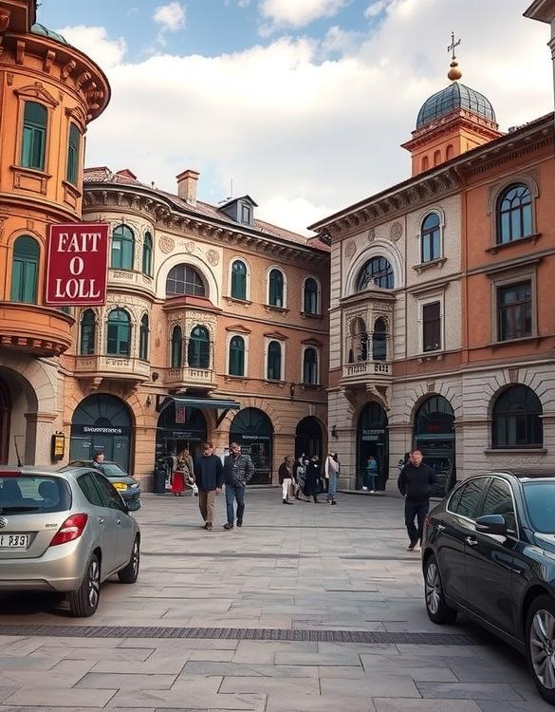
Этнический состав
Османская империя была многонациональным государством, включавшим в себя различные этнические группы, такие как турки, греки, армяне, курды и арабы. Эти народы сохраняли свою культуру и традиции, но при этом находились под властью султана и были частью единой государственной структуры.
Этническое разнообразие способствовало формированию уникальной культурной мозаики, которая отличала Османскую империю от других государств того времени.

Slide 13
Основные народы империи
Османская империя объединяла множество народов, среди которых преобладали турки — основное этническое ядро государства.
Кроме того, на её территории проживали греки, армяне, арабы, курды и другие этнические группы, каждая из которых сохраняла свою культуру и традиции, внося вклад в общее культурное наследие империи.
Разнообразие народов способствовало формированию уникальной многонациональной и мультикультурной среды.

Slide 14
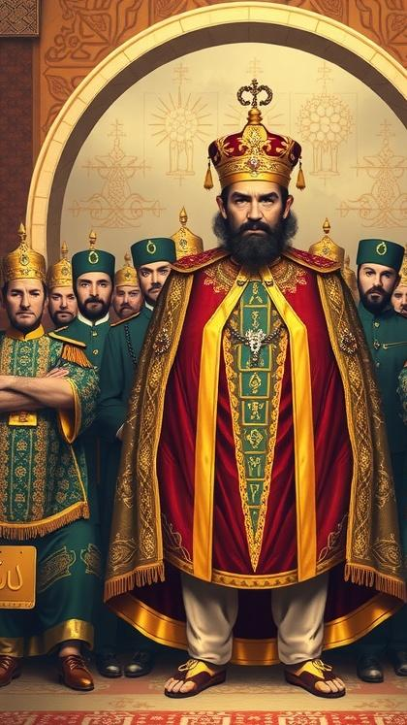
Социальное устройство
Османская империя представляла собой сложную систему с монархической формой правления, где султан был абсолютным правителем и объединял в своих руках светскую и духовную власть.
В империи существовала строгая иерархия чиновничества и военных, что обеспечивало порядок и контроль над обширными территориями.
Многонациональное и многоконфессиональное население Османской империи находилось под влиянием исламской культуры, но также сохраняло элементы традиций и обычаев других народов, проживающих на её территории.

Slide 15

Классы и сословия
В Османской империи существовала строгая иерархия классов и сословий, включая правящую элиту — султанов и их приближённых, а также военное сословие — янычар. Основу общества составляли крестьяне, которые платили налоги и обеспечивали продовольствием всю империю, а также ремесленники и торговцы, вносившие значительный вклад в экономику страны.
Существовали также различные этнические и религиозные группы, каждая из которых имела свои права и обязанности в рамках империи.

Slide 16

Спасибо за внимание!
Спасибо за внимание. В этой презентации мы рассмотрели структуру Османской империи, включая её географическое положение, административное деление и систему управления. Мы также изучили религиозные, этнические и социальные аспекты жизни в империи, что позволяет лучше понять её сложную и многогранную природу.

